Slide 1

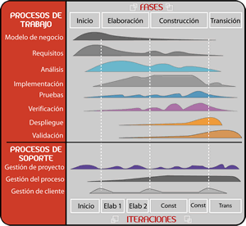
Proceso Unificado
Jose Gerardo Pineda Galindo
Juan Carlos Martinez Jimenez
Cristopher Emmanuel Yañez Meza
Julio Cesar Luis Cortina
Luis Angel Javier Villalobos
Optativa II: Modelos de procesos para el desarrollo de software

Slide 2
Un poco de historia

Slide 3
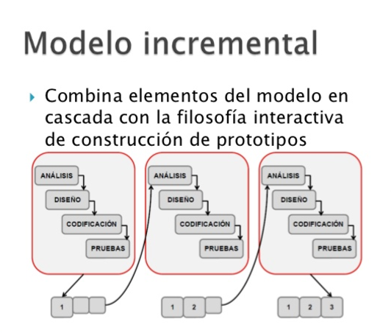
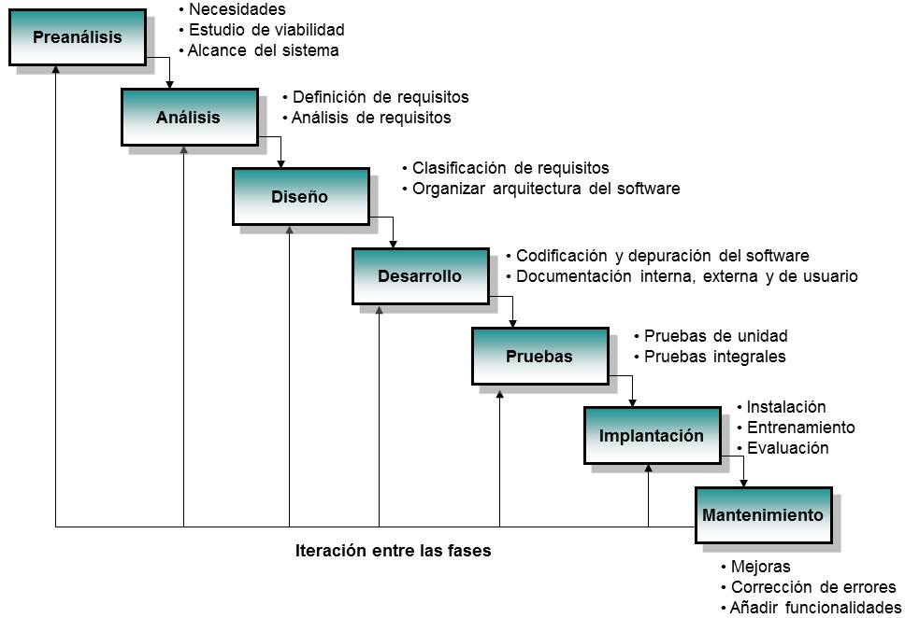
1970: Método de cascada
1980: Método incremental
Winston W. Royce en 1970 y posteriormente revisada por Barry Boehm en 1980 e Ian Sommerville en 1985
Harlam Mills sugirio este metodo para reducer la repeticion del trabajo

Slide 4
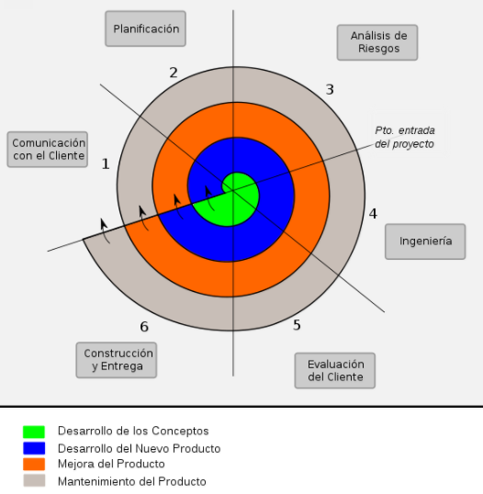
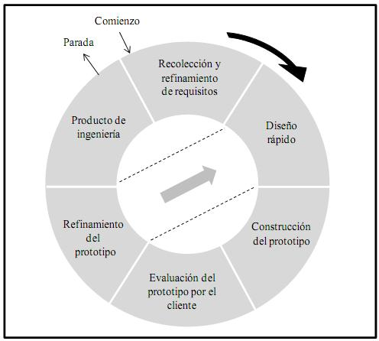
1986: Método del espiral
1984: Método de prototipos
Por Hassaim Gomaa
Por Barry Boehm, que ayudo en la revision del metodo de cascada

Slide 5



Ken Hartman, contribuye en la creación de RUP
1995
Objectory AB

Slide 6
Proceso Unificado Racional (PUR)

Slide 7
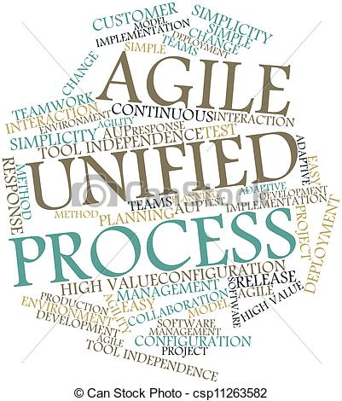
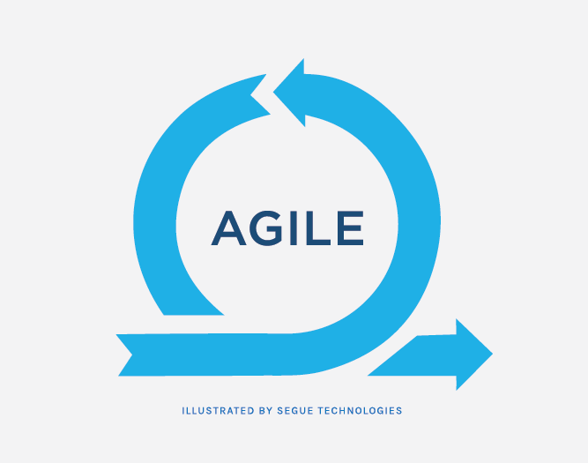


¿Qué es?
Es un marco de desarrollo de software enfocado principalmente a proyectos de casos de uso
No solo es un proceso, es un marco de trabajo altamente expansible y adaptable a los proyectos que se desarrollen

Slide 8
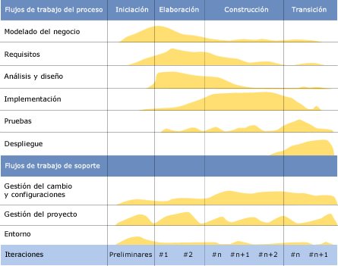

Slide 9
Conceptos clave

Slide 10
Iterativo e incremental
Análisis
Diseño
Transición
Elaboración
Construcción
Inicio
Prueba
Implementación

Slide 11
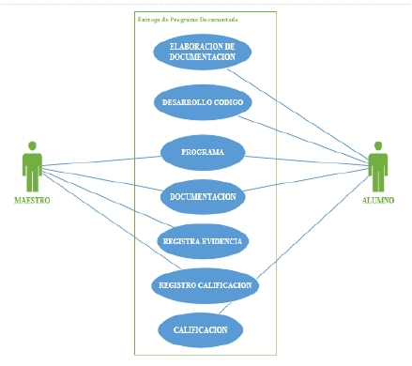
Centrado en casos de uso

Slide 12
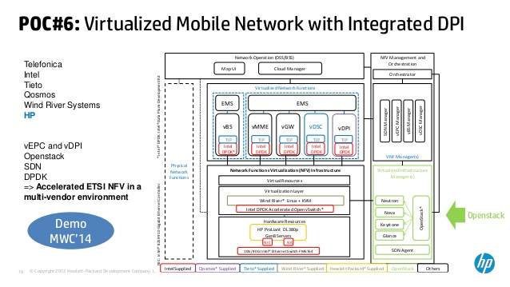
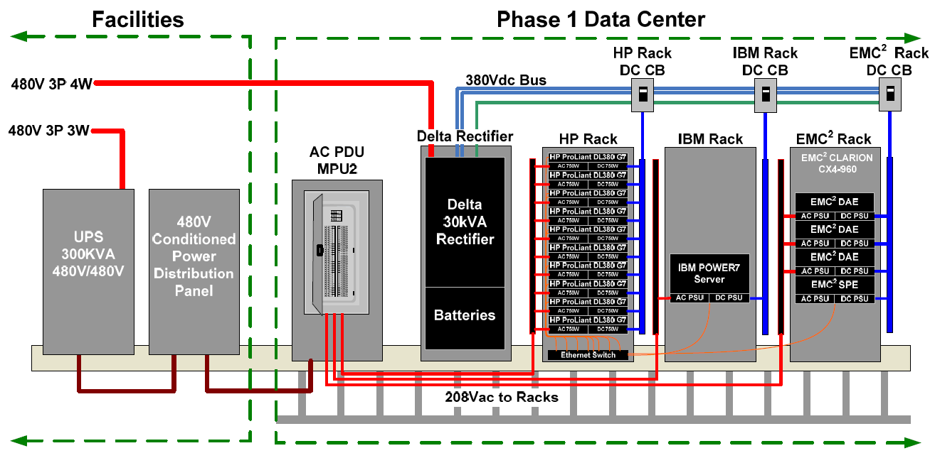
Centrado en arquitectura

Slide 13
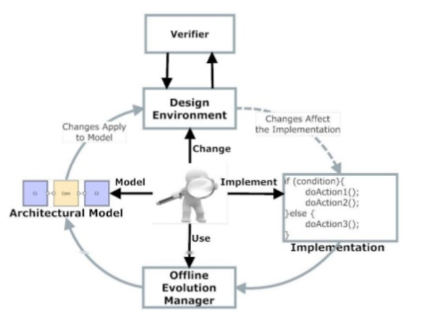
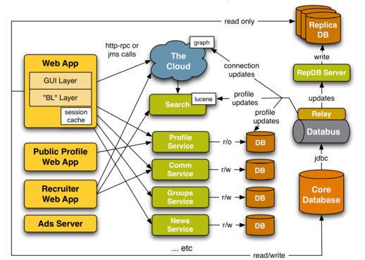

Slide 14
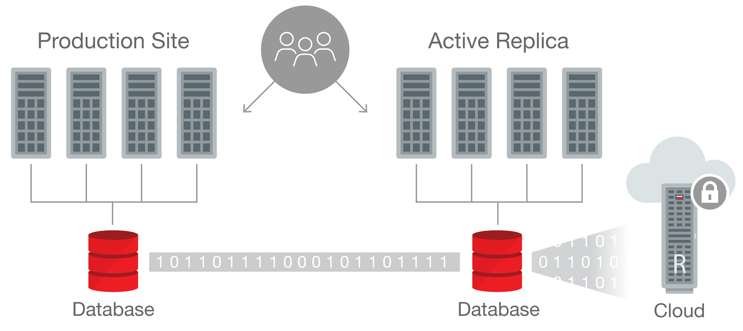

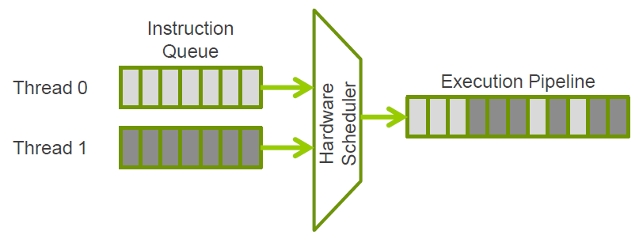
Enfocado en riesgos

Slide 15
UML
UML: Session Director project

